Slide 1
Är plast verkligen dåligt, eller är funktionen viktigare än resultatet utan? Vad menar jag egentligen med detta?

Slide 2
Om vi tar bort plasten, minskar kanske direktpåverkan av plast i soporna. Men vad innebär detta för hållbarheten på produkten?
Kommer vi att minska plasten i våra hav, eller är det istället så att vi måste bli bättre på att ”utbilda” konsumenterna om hanteringen?
Hur mycket mer matsvinn får vi om vi tar bort plasten?

Slide 3
”Plast-mål”
Som ett led i att förbättra miljön, har Svensk Handel och regeringen satt upp målet att 2030 ska ALL plast vara fossilfri, dock utan att ge avkall på hållbarheten på produkterna.
2022 ska plasten vara återvinningsbar

Slide 4
Material Då det råder viss förvirring på benämningar, är det bra att försöka reda ut de olika begreppen:
Biologiskt nedbrytbara
Komposterbara – hemkompost eller industriell
Förnyelsebar råvara
Återvunnnet
Återvinningsbart
Co-extruderat
Laminat

Slide 5
Varför ska vi använda plast?
Förlänga hållbarheten
Minska matsvinnet
Förebygga smittorisker
Bättre för miljön
Kommunicerande förpackning
Återvinningsbart/förnyelsebart?

Slide 6
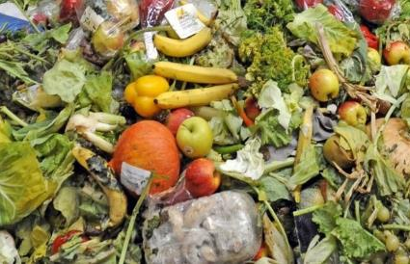
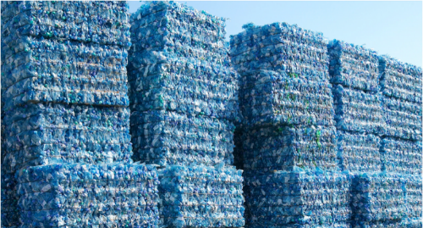
10 miljoner ton matsvinn i UK
3,7 miljoner ton plast i UK

Slide 7
Vilken impakt vi kan få:
Produkt Index
*Baserat på typisk Engelsk retail volym
Produkttyp | Freshlife® Teknologi. | Dagar + Shelf Life | Typisk förtjänst (Tusen GBP) | Potential Engelsk Retailer förtjänst | Estimerad Total Engelsk Retail förtjänst
Apples | AP (MAP) | +3 | 303 | € 237,800 | € 2.0m
Asparagus Bundles | MMAP | +4 | 5.5 | € 47,320 | € 457,320
Avocados | MAP, MMAP | +3 | 16 | € 24,360 | € 165,880
Baby Sweetcorn | MAP | +3 | 303 | € 237,800 | € 1.6m
Bananas | MAP, MMAP | +3 | 303 | € 267,600 | € 1.7m
Blueberries | MAP, MMAP | +3 | 55 | € 324,800 | € 2.1m
Cherries | MAP | +4 | 37 | € 150,220 | € 938,900
Closed Cup Mushrooms | MMP | +1 | 10 | € 35,100 | € 222,000
Notes:
ED/CD

Slide 8
Vilket/vilka material ska vi använda?

Slide 10
*Material från färglösa PET-flaskor (t.ex. raps- och majsoljaflaskor) har en marknad, och kan därmed betraktas som återvinningsbara, till skillnad från PET-tråg och infärgade PET-flaskor.
Tabellen visar vilka förpackningsplaster som är bäst ur ett återvinningsperspektiv. Tre ”bockar” betyder att förpackningen är gjord av ett material som fungerar genom hela återvinningsprocessen.

Slide 11
Vill man betala för alternativen?

Slide 12
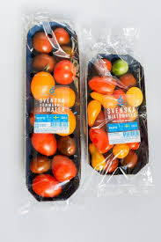
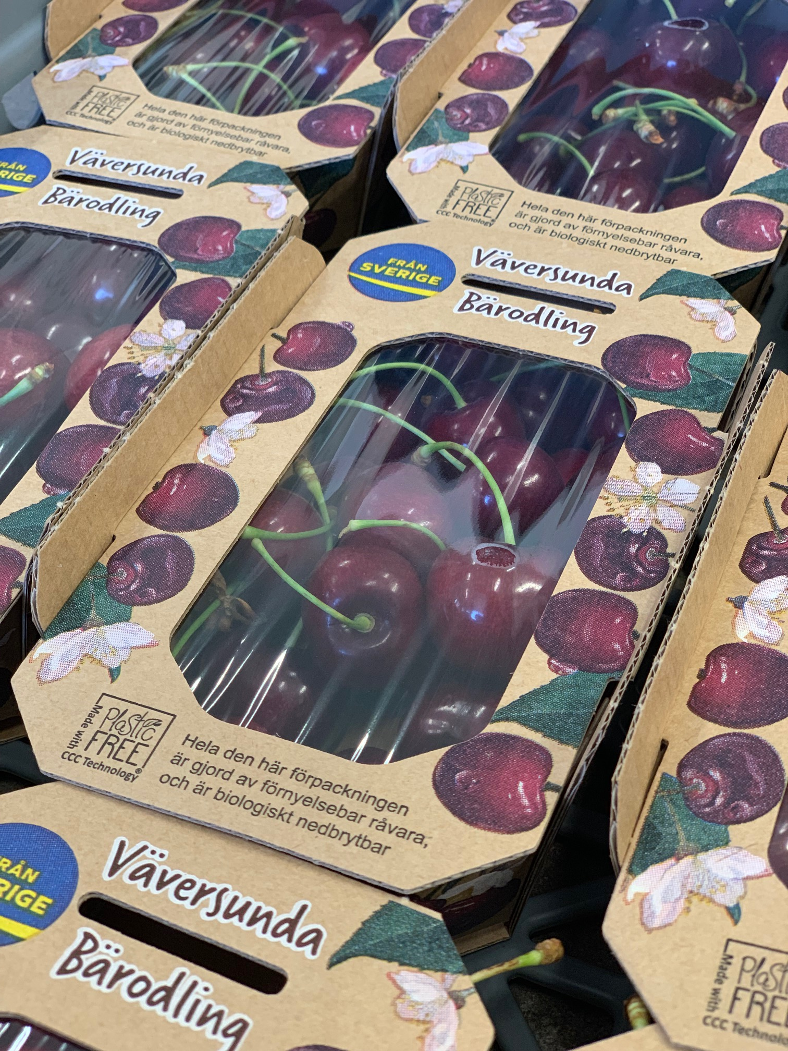
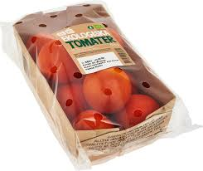
Det finns lösningar, många lösningar!

Slide 13
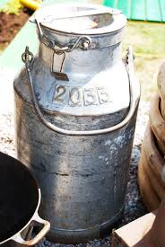
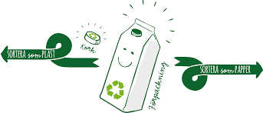
Funktion och design, utan att ge avkall på hållbarheten.

Slide 14
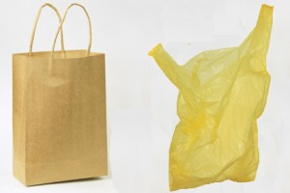
Plastkasse vs. Papperskasse
Fakta:
Papperkassen använder 4 ggr så mycket energi att tillverka kontra plastkassen, 20 ggr så mycket vatten att tillverka samt 4 ggr så mycket energi att återvinna.
För att en tygkasse ska hamna på samma påverkan som en plastkasse, måste den användas 131 ggr för att motsvara användingen av plastkassen en gång!

Slide 15
ICA to cut its food waste in half by 2025
Gnosjöregion
ICA Sweden
Naturskyddsföreningen
Rätt plast på rätt plats – vägen till ett mer hållbart samhälle

Slide 16
Vad kan jag hjälpa Er med?
Konsult för att hitta ”rätt” material
Vilka maskinella förutsättningar krävs?
Hur optimerar vi hållbarheten?
Helhetslösning – projektform?

Slide 17
Kontaktuppgifter:
Esbjörn Olofsson
Mobil : +46 703 642 622
amesol@esbjornolofsson.com
www.amesol.se

